Slide 1
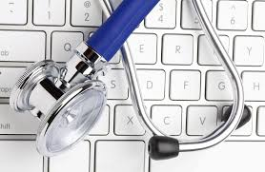
WELL COME

Slide 2


INTRODUCTION
MD. OMAR FARUQ
ASST.TEACHER ( ICT)
DARUL FALAH ALIM MADRASHA
CHIRIR BANDAR. DINSJPUR
01718910944
E-mail- omarict30@gmail.com
SUBJECT- ICT
CLASS- EIGHT
CHAPTER- 01
DATE- 01-11-19

Slide 3
চলো একটি ভিডিও দেখি

Slide 4
এবার প্রশ্নগুলির উত্তর মুখে মুখে বল -
পরিবারের কেউ অসুস্থ হয়ে পড়লে আমরা কী করি ?
ডাক্তার রোগীকে দেখার পর কী করেন ?
ডাক্তার পা্ওয়া না গেলে সে ক্ষেত্রে জরুরীভাবে আমরা কী করতে পারি?

Slide 5
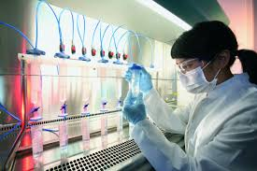
তাহলে আজকে পাঠের বিষয় হতে পারে -----------
(তথ্য প্রযুক্তি ব্যবহার করে )
চিকিৎসা

Slide 6
শিখনফল
এই পাঠ শেষে শিক্ষার্থীরা –
১। রোগ নির্ণয়ে আইসিটির ভূমিকা বর্ণনা করতে পারবে;
২। চিকিৎসার কাজে ব্যবহার হয় এ রকম নানা ধরনের আধুনিক যন্ত্রপাতির নাম বলতে পারবে ;
৩। টেলিমেডিসিন কী তা বলতে পারবে ;
৪। চিকিৎসায় রোগ নির্ণেয় তথ্য প্রযুক্তি কতটা গুরুত্বপূর্ণ তা ব্যাখ্যা করতে পারবে ।;

Slide 7
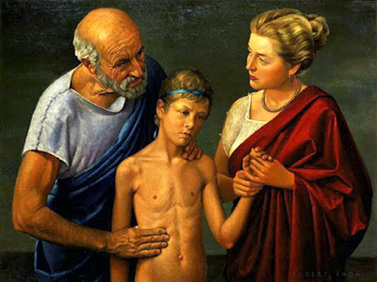
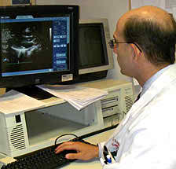
আগের ডাক্তার, কবিরাজরা রোগীর লক্ষন দেখে যেটুকু তথ্য পেতেন তা দিয়েই তার চিকিৎসা করতেন
আর এখন রোগীর চিকিৎসা দে্ওযার আগে ডাক্তার রোগীর পুরো‌ শরীরকে পরীক্ষা –নিরীক্ষা করে রোগ নির্নয় করে চিকিৎসা দেন ।

Slide 8
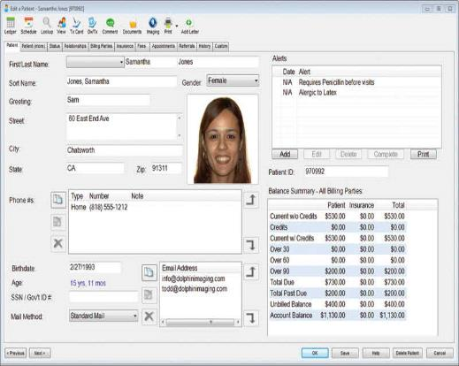
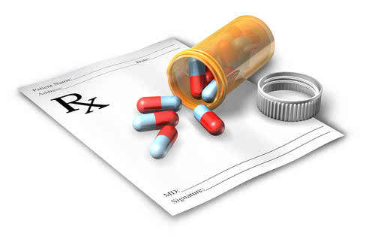
আর এখন রোগ নির্নয়ের যাবতীয় পরীক্ষা নিরীক্ষার তথ্য ডাটাবেসে থাকতে পারে যাতে প্রয়োজনে ভবিষ্যতে সকল তথ্য আবার খুজে বের করে নিয়ে চিকিৎসা সেবা দেওয়া যায়
তাই তথ্য প্রযুক্তি ব্যবহার করে সঠিক ঔষধ নির্বাচন ও প্রেসক্রিপশন করতে পারেন

Slide 9
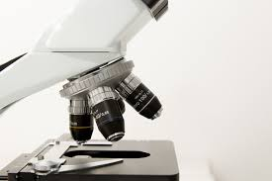
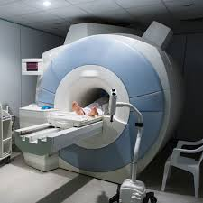
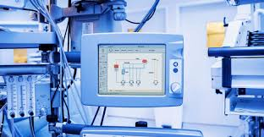
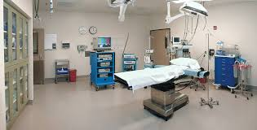
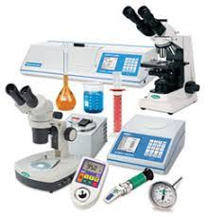
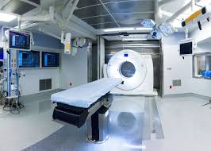
আরো কিছু ছবি দেখ
চিকিৎসাতে তথ্য প্রযুক্তকে ব্যবহার করে নতুন নতুন যন্ত্রপাতি তৈরী করে সেগুলো এখানে ব্যবহার করে নিখুত ভাবে রোগ নির্নয় কর চিকিৎসা সেবা প্রদান করা সম্বব হচ্ছে ।

Slide 10
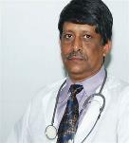
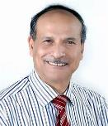
আমাদের দেশে এখনো ডাক্তারের সংখ্যা বেশী নয় ,যার কারনে অনেক সময়েই ছোট শহরে বা গ্রামে অভিজ্ঞ ডাক্তার পা্ওয়া যায় না
চল আরও একটি ভিডিও দেখি
ভিডিওতে কিসের কথা বলা হয়েছে ?
টেলিফোনের সাহায্যে চিকিৎসা সেবা নেওয়াকে টেলিমেডিসিন বলে ।

Slide 11

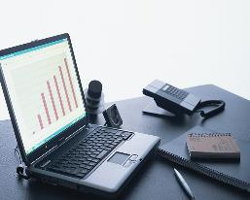
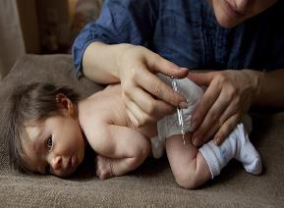

সরকারী উদ্দ্যোগে তথ্য প্রযুক্তি ব্যবহার করে দেশের কোটি কোটি শিশুকে সঠিক সময়ে রোগ প্রতিষোধক টিকা দে্ওয়ার কর্মসুচী বাস্তবায়ন করে আমাদের দেশের শিশু মৃত্যুর হার অনেক কমেছে ।

Slide 12
চলো আরো একটি ভিডিও দেখি
তথ্য প্রযুক্তির কারনে এখন মানুষের জিনোম রহস্যভেদ করা হয়েছে তাই এখন রোগের উপসর্গ না কমিয়ে বরং রোগের আসল কারনটি খুজে বের করে সেটাকে অপসারন করা হবে শুধ তাই নয় ভবিষ্য আলাদা আলাদা মানুষের জন্য তার শরীরের উপযোগী আলাদা আলাদ ঔষধ তৈরী হবে ।

Slide 13
দলগত কাজ
চিকিৎসার কাজে ব্যবহার হয় এরকম নানাধরনের যন্ত্রপাতির একটি তালিকা তৈরী কর এবং সেগুলির মধ্য হতে কোনটি তথ্য প্রযক্তির সাহায্যে কাজ করে তা লিখ ?

Slide 14

প্রশ্নোত্তর পর্ব
নতুন শিখলাম- ডাটাবেস, টেলিমেডিসিন , জিনোম

Slide 15
মুল্যায়ন
১। টেলিমেডিসিন কি?
২। তথ্য প্রযুক্তি নির্ভর চিকিৎসায় ব্যবহৃত যন্ত্রপাতি গুলি কি কি?
৩। সরকারের কোন উদ্দ্যেগে সারা বাংলাদেশে শিশু মৃত্যুর হার কমিয়ে এনেছে ?

Slide 16
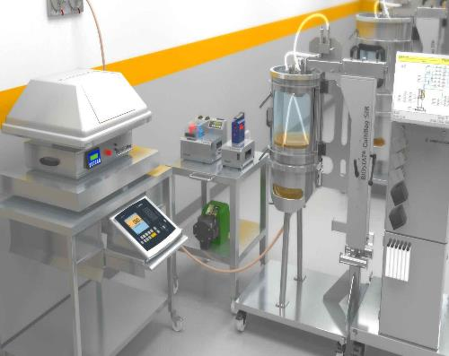
বাড়ির কাজ
প্রযুক্তি ব্যবহার করে রোগের কারন ও ধরন নির্নয় করা যায় এমন ৩টি রোগের তালিকা তৈরী আনবে ।

Slide 17
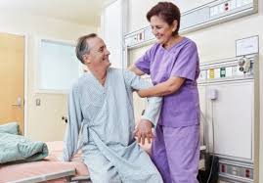
ধন্যবাদ

